Slide 1
https://youtu.be/IN2VLk0e-ik
Чётно-нечётная сортировка

Slide 2
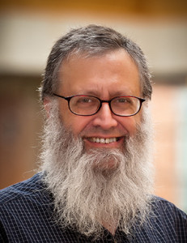
Историческая справка
Придумал Нико Хаберманн
1972 году, Нидерланды

Slide 3
Что это такое?
- Простая и понятная сортировка для понимания
- Подтип «Пузырьковой» сортировки

Slide 4
Общее описание работы алгоритма
- Пробег слева-направо
- Ключевая особенность: 2 прохода
- Алгоритм завершается при условии: [нечет + чет] – нет перестановок

Slide 5
Пример

Slide 6


Slide 7
Выводы
- Алгоритм не самый быстрый
- Однако он прост в объяснении, лёгок в понимании, поэтому часто используется в учебных целях
- На практике, в реальных задачах, применяется редко

Slide 8
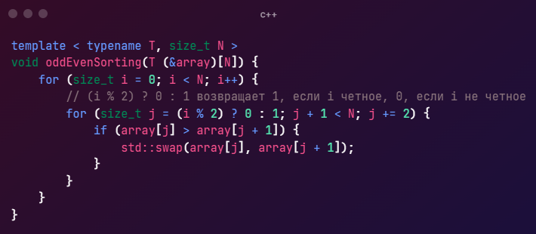
Реализация на с++

Slide 9
Спасибо за внимание!

